Slide 1
Player im Energiemarkt
Marktrolle
VNB
Neo Utility
Aggregator
Flexibilitätsvermarkter
Energie Startup
…
Marktrolle
Vertrieb
Marktrolle
MSB

Slide 2
Solution Map für Marktrolle VNB
MVP
Konstrukt
Übersicht
App
Einzug
Reststrom
Lieferant
UTILMD
Abrechnung
INVOIC
Nebenbuch
Hauptbuch
ZV
Anmeldung
Konstrukt
Prüfung der
Daten
Teilnehmerliste, Einspeiser, iMSys, Abmeldeanfrage
Aufbau
vSZ
Umstellung
auf ruhende
MaLo
Inkl. MEMA/MAMA
Schluss-rechnung
INVOIC
MVP
MVP
MVP
Übergabe-
zähler
Korrektur
Daten
MCM?
Anpassung
EDM
Messwert
Prozesse
MSCONS
SAP

Slide 3
Solution Map für Vertrieb & Neo Utility
Bezugs-abrechnung
Zahlungs-verkehr
Onboarding
App
Teilnehmer
Bezug / Einspeiser
Trading Floor
MVP
MVP
Onboarding
App
Betreiber
Virtual Power Plant
EDM & Komplexe
Abrechnung
Nebenbuch
Hauptbuch
MaKo
Fernwirkung
Abnehmer
Community
Alt-Lieferant
Community App
MVP
Lumenaza
SAP

Slide 4
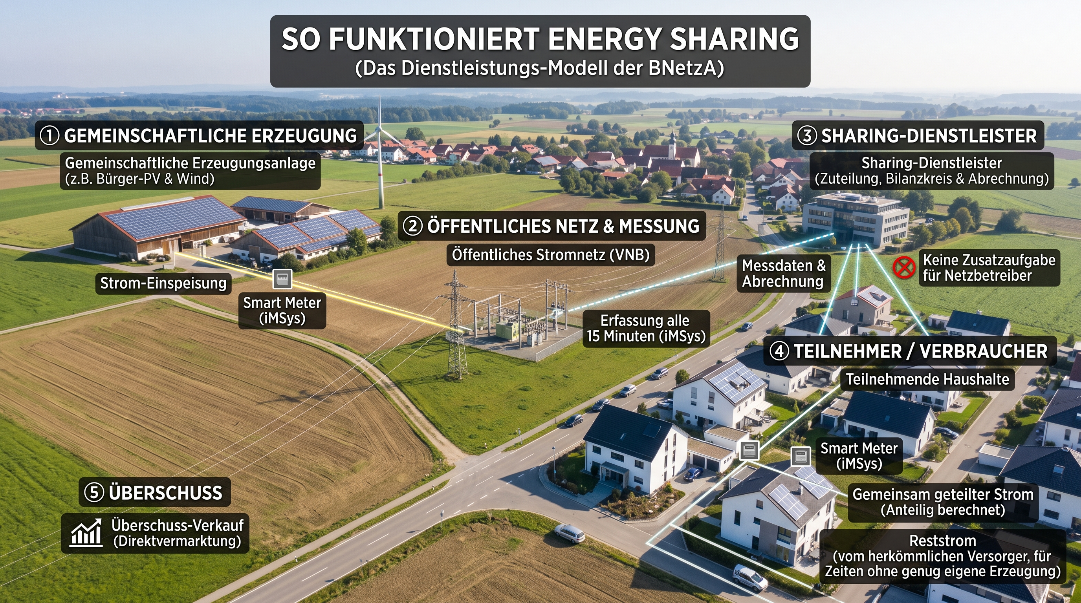
Energy Sharing: Fachlicher Background

Slide 5
Energy Sharing: Techn. & vertragl. Ausgestaltung
Intelligente Messsysteme (iMSys): Sowohl an der Erzeugungsanlage als auch an allen teilnehmenden Verbrauchsstellen sind Smart Meter Pflicht. Nur so lassen sich Erzeugung und Verbrauch viertelstundengenau erfassen und bilanziell einander zuordnen.
Aufteilungsschlüssel & Lieferverträge: Der erzeugte Strom wird nach einem vertraglich vereinbarten Aufteilungsschlüssel auf die Sharing-Teilnehmer aufgeteilt.
Reststromversorgung: Da Energy Sharing in der Regel keine 100%ige Abdeckung bietet, beziehen die Teilnehmer ihren verbleibenden Strombedarf („Reststrom“) über einen frei wählbaren Reststromlieferanten.
Direktvermarktung von Überschüssen: Die Erzeugungsanlage nimmt an der Direktvermarktung teil. Strommengen, die nicht durch die Sharing-Gemeinschaft verbraucht werden, werden über einen Direktvermarkter abgewickelt.
Energy Sharing funktioniert sehr ähnlich wie Mieterstrom und Quartierslösungen.

Slide 6
Wechsel MaLo in ein ruhendes Modell: Optionen
Umsetzung Modell „Stilllegung“: Die bestehende MaLo des Mieters wird systemisch beendet und erhält ein systemseitiges „Bis-Datum“. Der physische Zähler verbleibt im Feld, verliert aber seine direkte Markt-Zuordnung.
Umsetzung Modell „Ruhende MaLo“: Die MaLo bleibt mit ihrer ID im System aktiv, wird jedoch über Einträge im Zählpunkt-Kopf auf „ruhend“ gestellt.
Umsetzung Modell „Ausbau des Gerätes im Netzsystem“: Der Zähler wird im SAP-System über die Standardtransaktionen vollständig ausgebaut.
Empfehlung: Umsetzung ruhende MaLo kombiniert mit Abrechnungssperre der betroffenen Anlagen/MaLo‘s
Kriterium | (1) Stilllegung der MaLo | (2) Ruhende MaLo | (3) Ausbau des Gerätes
MaKo-Schutz | Sehr hoch (ID existiert im Markt nicht mehr) | Hoch (Automatisierte Ablehnungen greifen) Erfahrungswert: Einzelne Probleme mit INOICE, daher ggf. Abrechnungssperre für betroffene Anlagen sinnvoll | Sehr hoch (Kein Zähler = keine Messung)
Mieter-Auszug (Flexibilität) | Schlecht (Neue MaLo-ID zwingend erforderlich) | Sehr gut (Reaktivierung per MaKo-Standard) | Schlecht (Logischer Neueinbau nötig)
Stammdaten-Aufwand | Hoch (Neuanlage bei Rückbau nötig) | Gering (Einmalige Statusänderung) | Sehr hoch (Gerätebewegung im System)
Historien-Erhalt | Eingeschränkt (Lebenszyklus beendet) | Vollständig vorhanden | Vorhanden (aber Gerätehistorie zerschlagen)

